Slide 1

HỆ THỐNG THÔNG TIN ĐỊA LÝ 3 CHIỀU - IE402.O11.CNCL
BÁO CÁO CUỐI KÌ
TRỰC QUAN HOÁ TOÀ E UIT
Giáo viên Hướng Dẫn :
Lưu Thanh Sơn
Nguyễn Gia Tuấn Anh
Phạm Vĩ
THÀNH VIÊN :
Lê Hoàng Huy
Đỗ Văn Hưởng
20521392
20521380

Slide 2

I. TỔNG QUÁT
NỘI DUNG
II. HƯỚNG THỰC HIỆN
III. DEMO ỨNG DỤNG

Slide 3

I. TỔNG QUÁT

Slide 4

LÝ DO CHỌN ĐỀ TÀI
Quan sát và Phân Tích: Trực quan hóa tòa nhà giúp sinh viên quan sát, phân tích và hiểu rõ hơn về cấu trúc, thiết kế và chức năng của tòa nhà từ góc độ kiến trúc, kỹ thuật, và không gian.
Giúp mọi người có cái nhìn tổng quan hơn về kiến trúc, thiết kế của Toà E
Có những thử thách nâng cao kỹ năng xây dựng website

Slide 5





Công nghệ và công cụ sử dụng

Slide 6
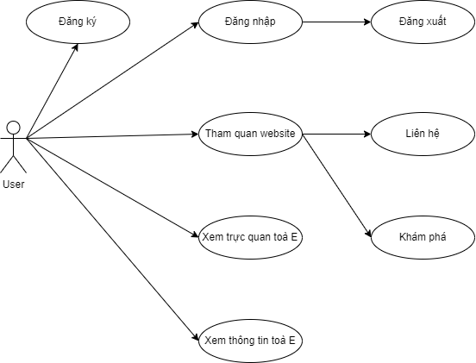
Cấu trúc và chức năng trang web

Slide 7
II. Hướng thực hiện

Slide 8
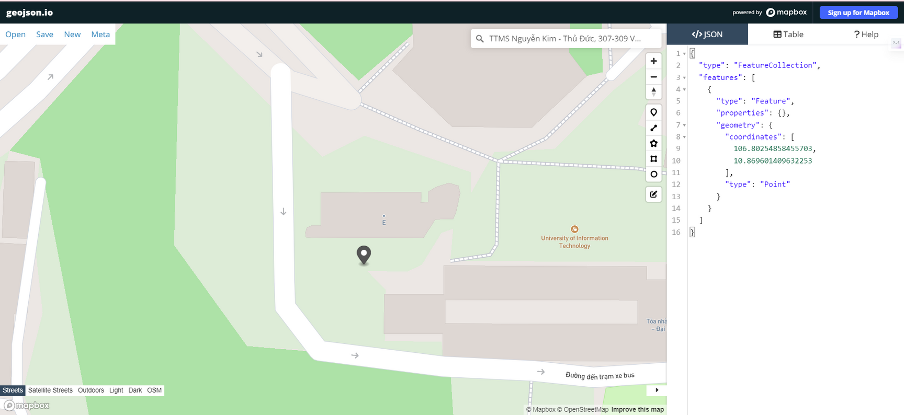
Chọn vị trí địa lý và ghim địa điểm cần trực quan

Slide 9
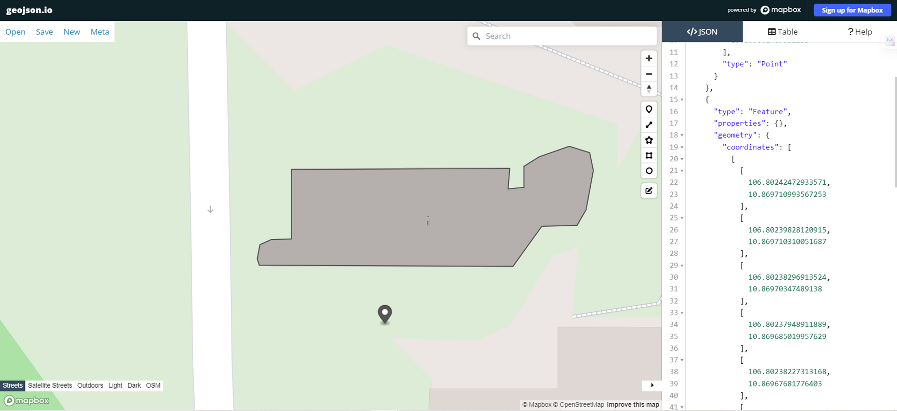
Trực quan theo nền đất và xây dựng từ nền lên trên

Slide 10
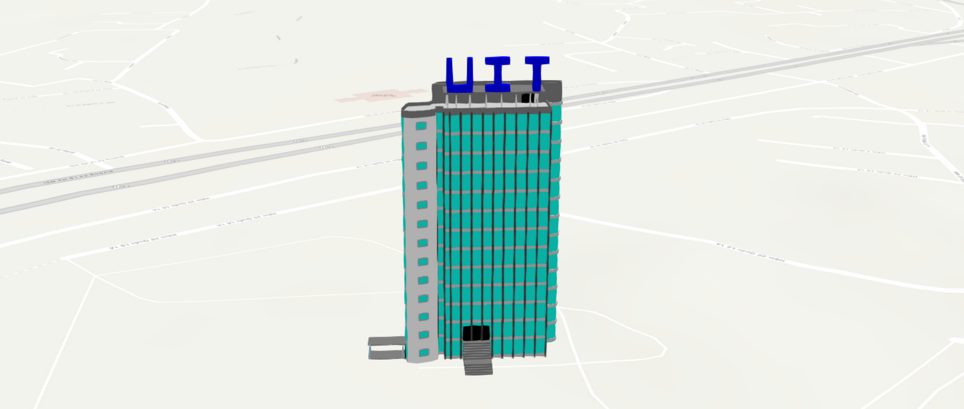
Kết quả thực hiện

Slide 11
III. Demo

Slide 12


